Slide 1

Esboço de tela para operador do callcenter analisar fraude na venda.
Dados do operador
Login: 50108134
Maria Joana da Silva
Logado as 14:10
Fila Online
TRANSACT
Análise de propostas de vendas
CRM
BASONA SERASA (RF)
BASE 31 GLOBAL
BASE SIEBEL
BASE STC
BASE SAC
Produto solicitado:
MOVEL
Proposta:
90002763574465
Data da proposta:
27/09/2017
Nome do titular:
RENATO PINHEIRO FREITA
Nome na RF:
RENATO PINHEIRO DA SILVA
Similaridade de 88% com dados da Receita Federal
BASES DE COBRANÇA/INADIMPLÊNCIA
Documento (CPF/CNPJ):
259.299.148-42
Identidade:
MG-10.879.598
CRM SIEBEL
Data nascimento:
10/08/1979
Data nascimento RF:
10/08/1979
Data informada confere com Receita Federal
Endereço:
RUA TREZE DE MAIO, 13
Bairro:
CENTRO
Complemento:
FUNDOS
CEP:
38.770-000
Cidade:
JOÃO PINHEIRO
UF:
MG
Tel Contato informado:
31988526687
Linhas solicitado?
1
Linhas ativas:
2
Possui base na Oi?
MOVEL
Tempo de base:
5 anos
Consulta Receita:
Nada consta
Telefones para contatos:
31988079977 – OI
31992659168 – CLARO
31997732787 – VIVO
Criar histórico de contatos.
Campos de confirmação de contato e observações.
Inadimplência
MOVEL
01/2017 101,12
02/2017 112,45
FIXA
01/2017 101,12
02/2017 112,45
Flag inadimplência Siebel:
SIM
Flag Fraude Siebel:
NÃO
Decisão:
DP04 (combo)
Motivo Decisão:
Sem contato (combo)

Slide 2
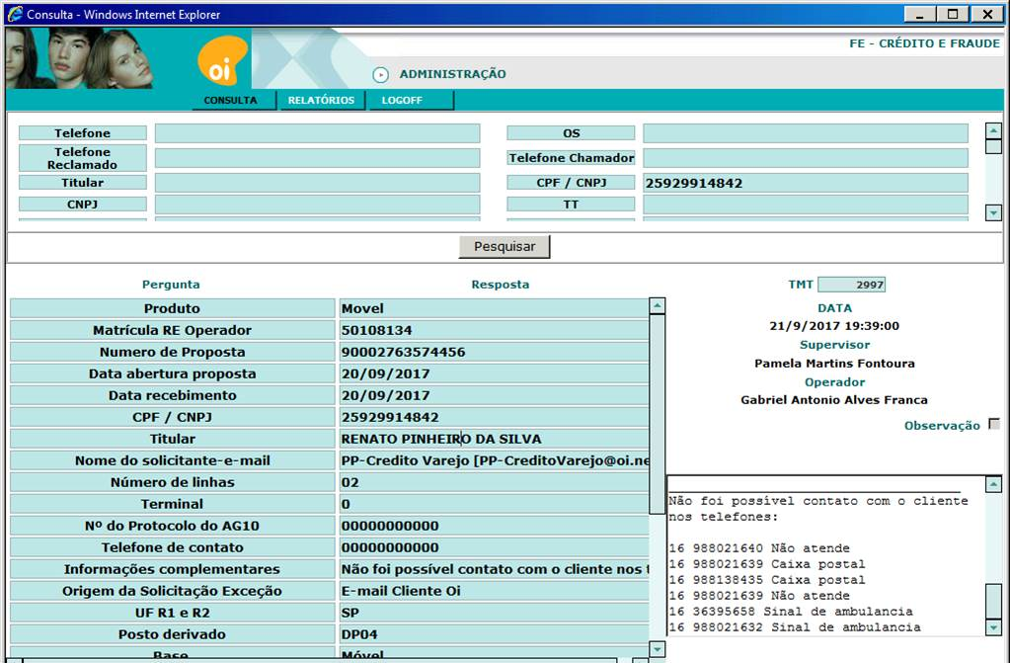

Slide 3
